Slide 1

АПРЕЛЬ

Slide 2

Апрель

Slide 3
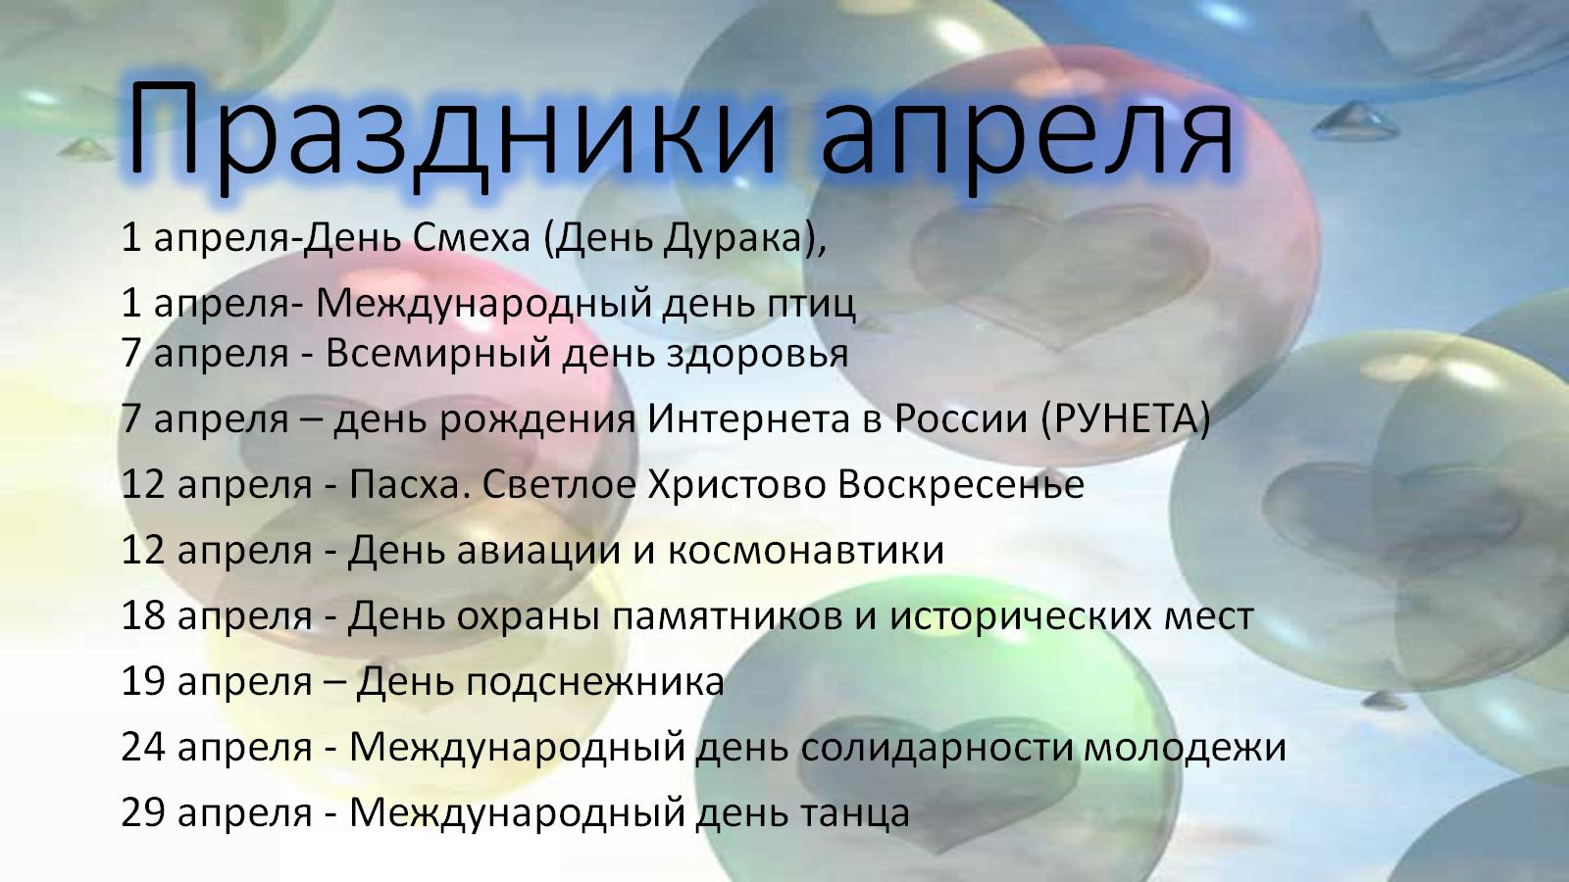
Праздники апреля

Slide 4

Поздравляем!

Slide 5
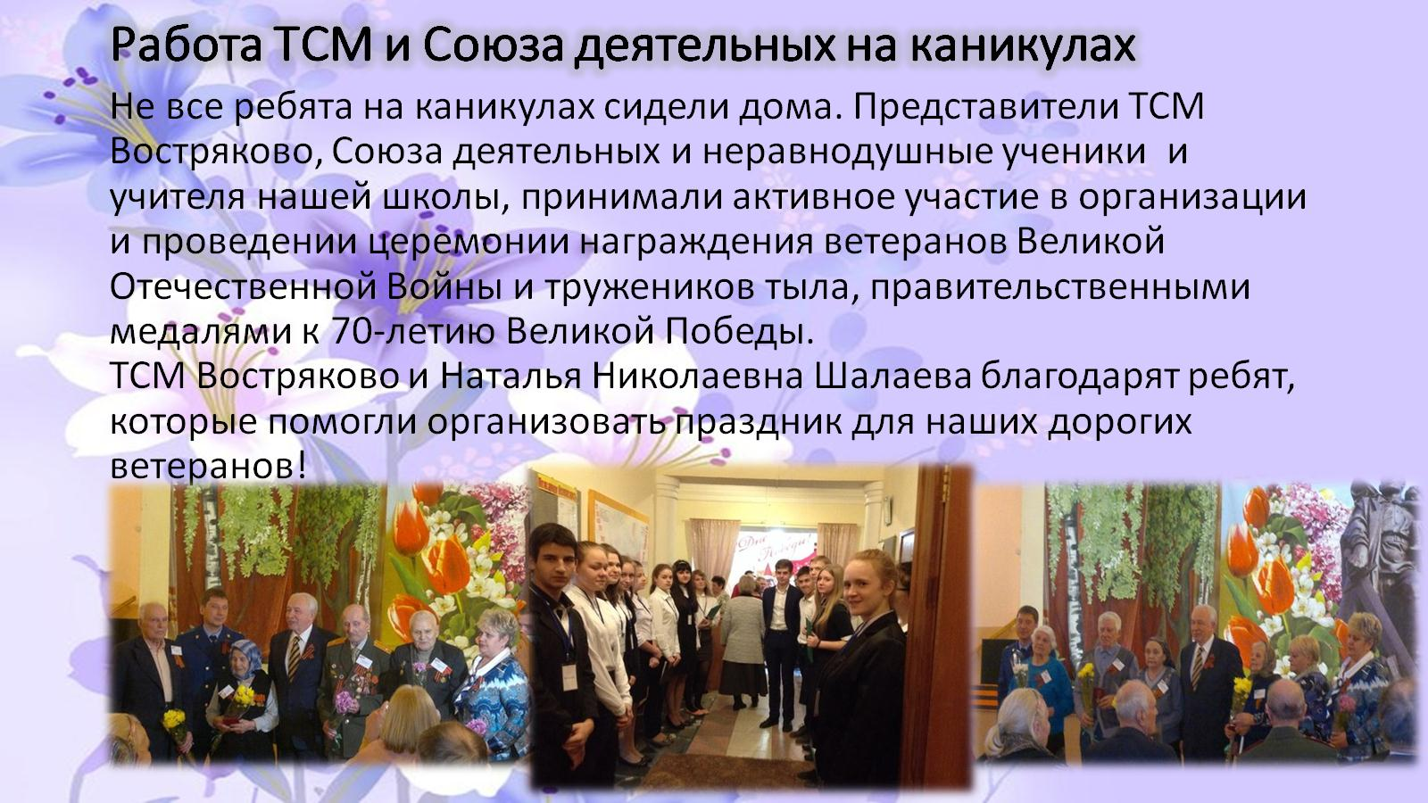
Работа ТСМ и Союза деятельных на каникулах

Slide 6
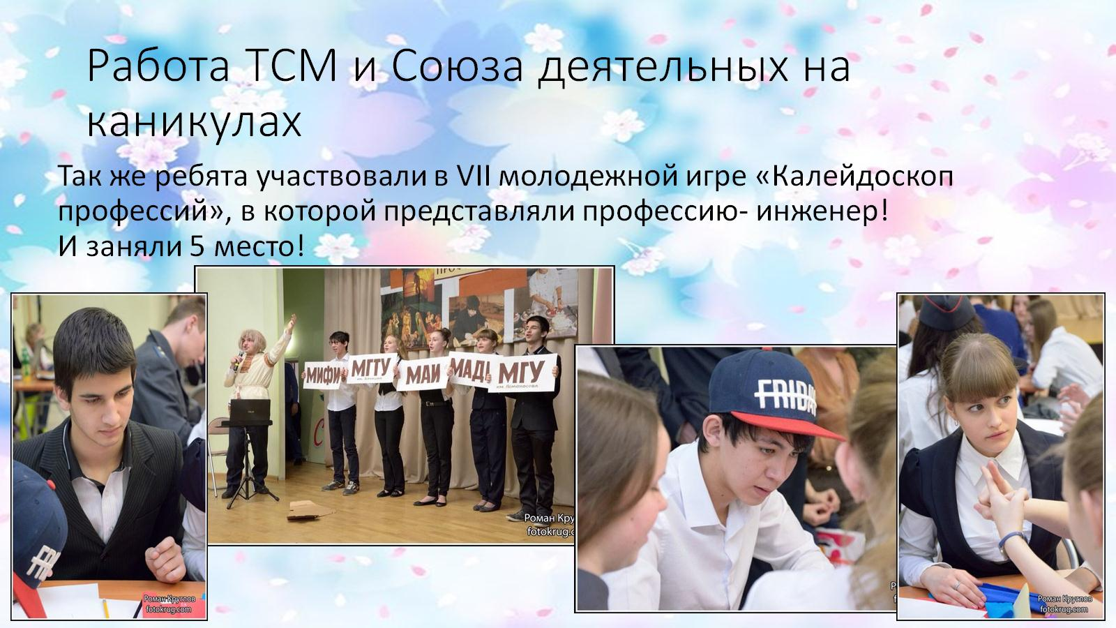
Работа ТСМ и Союза деятельных на каникулах

Slide 7

Весенние каникулы

Slide 8

1 АПРЕЛЯ-НИКРМУ НЕ ВЕРЮ!

Slide 9

ДЕНЬ КОСМОНАВТИКИ.

Slide 10

С ПРАЗДНИКОМ СВЕТЛОЙ ПАСХИ!

